Slide 1
基于集成学习的 Amazon 用户评论质量预测
软工6班
答辩人：乔翱
小组成员：乔翱 李华宪 王紫晔 刘祺
2021年4月20日

Slide 2
01
项目简介及理解
02
项目原理
基于集成学习的Amazon用户评论质量预测
03
项目实现
04
待改进的地方

Slide 3
项目简介及理解

Slide 4
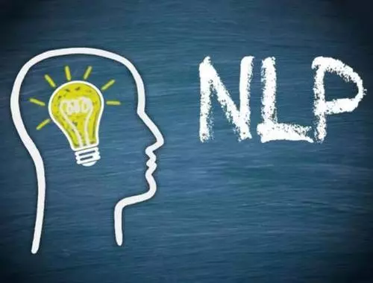
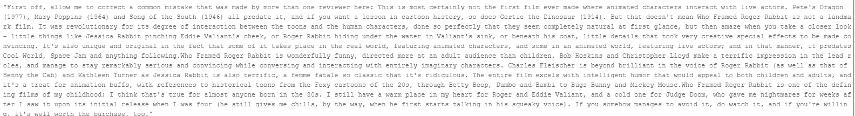
问题介绍
对于评论质量的预测
基于集成学习方法
对结果进行对比分析

Slide 5

对问题的理解
典型的NLP（自然语言处理）的问题
如何对文本进行处理
如何清洗数据
如何选择特征
选择什么样的模型

Slide 6
项目原理

Slide 7
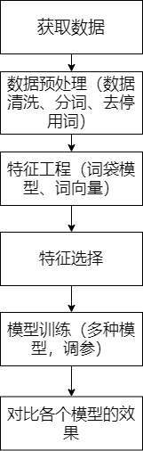
项目流程

Slide 8
Bagging
输入为样本集D={(x,y1),(x2,y2),…(xm,ym)}，弱学习器算法, 弱分类器迭代次数T。
输出为最终的强分类器f(x)。
1）对于t=1,2…,T:
a)对训练集进行第t次随机采样，共采集m次，得到包含m个样本的采样集Dt
b)用采样集Dt训练第t个弱学习器Gt(x)
2) 如果是分类算法预测，则T个弱学习器投出最多票数的类别或者类别之一为最终类别。如果是回归算法，T个弱学习器得到的回归结果进行算术平均得到的值为最终的模型输出。

Slide 9
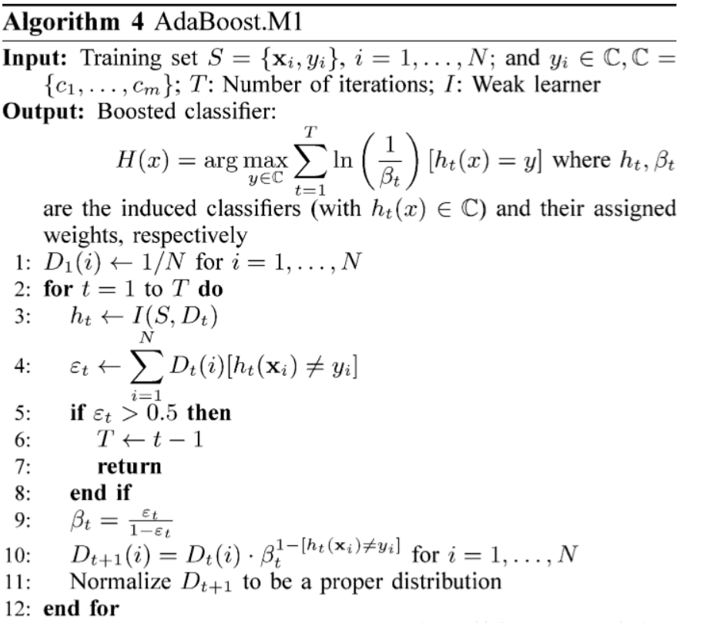
AdaBoost
依据当前分类器的分类错误率，调整样本权值分布，
保证错误分类样本的权重不变，
正确分类样本的权重减小；
且调整当前分类器在最终决策的权重。

Slide 10
项目实现

Slide 11
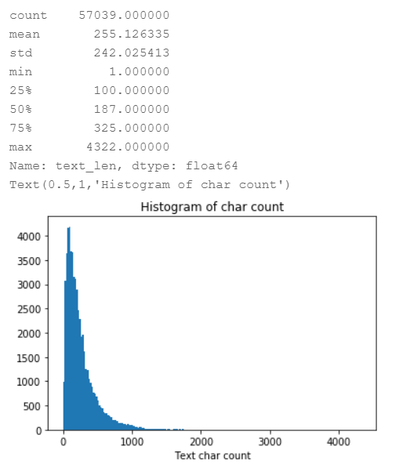
数据分析
文本长度统计

Slide 12
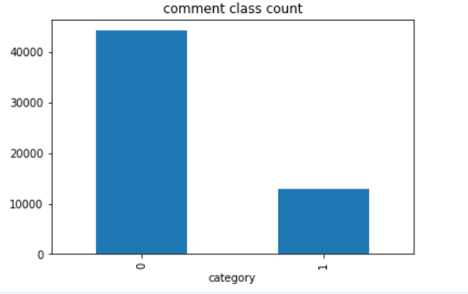
数据分析
标签分布统计

Slide 13
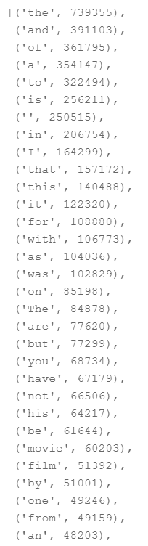
数据分析
单词出现次数统计

Slide 14
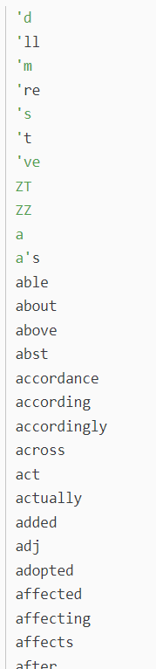
数据预处理
去标点
统一大小写
去停用词（提高关键词密度）

Slide 15
特征工程
one-hot（高纬度、稀疏矩阵）
count vectors
（每个文档的字/词可以使用其出现次数来进行表示）
TF-IDF：TF意思是词频，IDF意思是逆文本频率指数(Inverse Document Frequency)。
字词的重要性随着它在文件中出现的次数成正比增加，但同时会随着它在语料库中出现的频率成反比下降。一个词语在一篇文章中出现次数越多, 同时在所有文档中出现次数越少, 越能够代表该文章。

Slide 16
模型训练
AdaBoost+决策树
AdaBoost+SVM
AdaBoost+朴素贝叶斯
Bagging+决策树
Bagging+SVM
Bagging+knn
Bagging+朴素贝叶斯

Slide 17
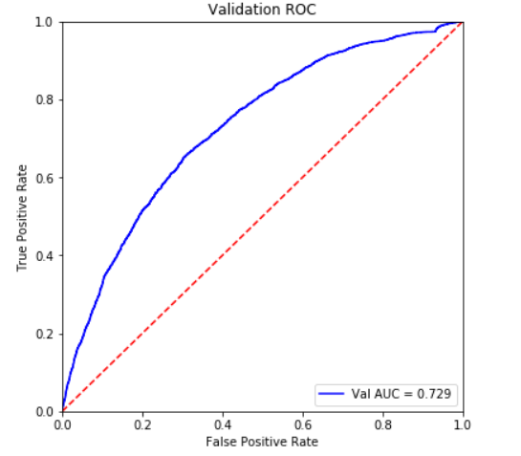
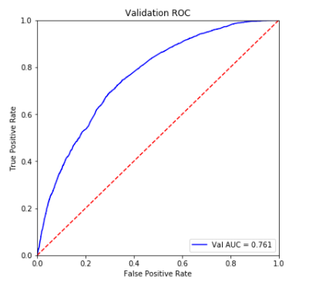
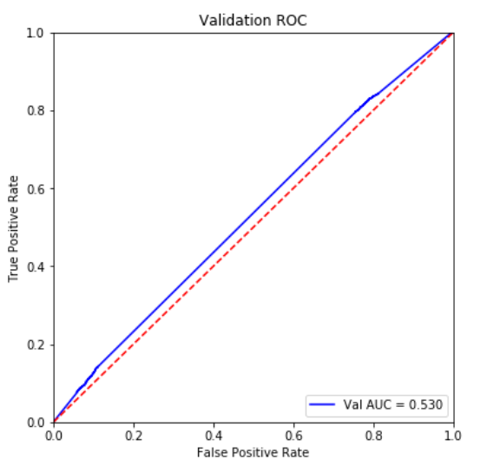
实践结果及分析
AdaBoosting+决策树
AdaBoosting+SVM
AdaBoosting+朴素贝叶斯

Slide 18
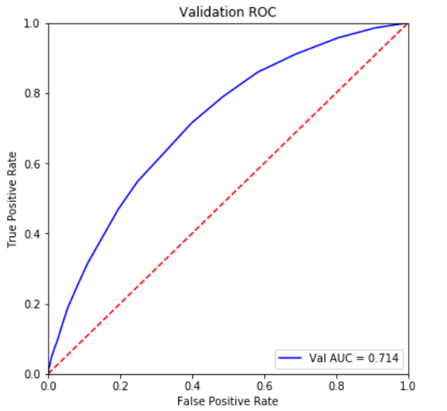
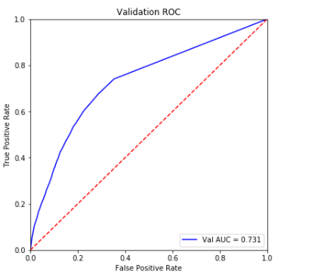
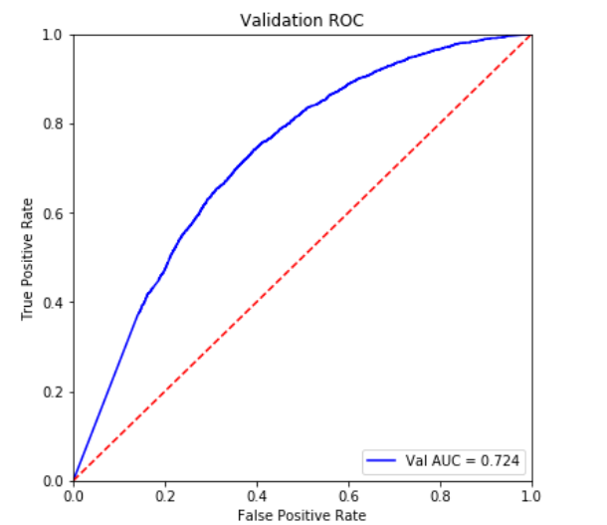
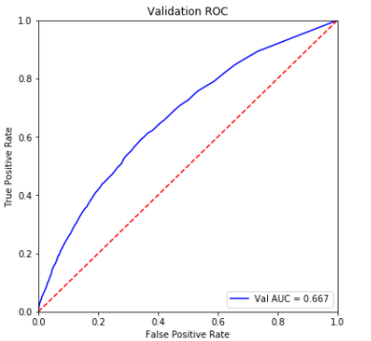
实践结果及分析
Bagging+决策树
Bagging+SVM
Bagging+朴素贝叶斯
Bagging+knn

Slide 19
实践结果及分析
集成学习算法 | 基分类器 | AUC
AdaBoost | 决策树 | 0.729
 | SVM | 0.761
 | 朴素贝叶斯 | 0.530
Bagging | 决策树 | 0.714
 | SVM | 0.731
 | Knn | 0.667
 | 朴素贝叶斯 | 0.724

Slide 20
最优模型
TF-IDF+LGB/XGB
GBDT(梯度提升决策树）的原理就是所有弱分类器的结果相加等于预测值，然后下一个弱分类器去拟合误差函数对预测值的残差(这个残差就是预测值与真实值之间的误差)。

Slide 21
待改进的地方

Slide 22
数据预处理
词性标注
词形还原
“cars”词形还原后的单词为”car”
“ate”词形还原后的单词为“eat”

Slide 23
特征工程
word2vec(获得中间词两边的的上下文，然后用周围的词去预测中间的词)
glove(基于全局词频统计的词表征工具)
fasttext

Slide 24
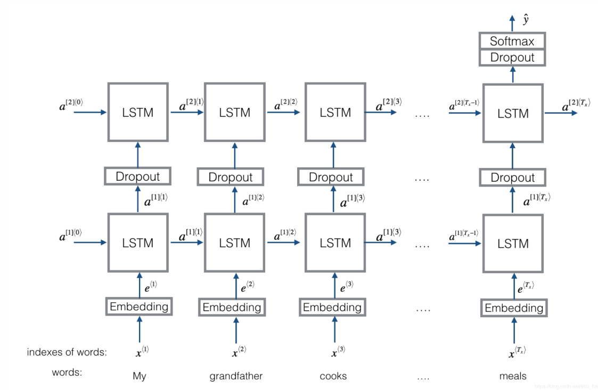
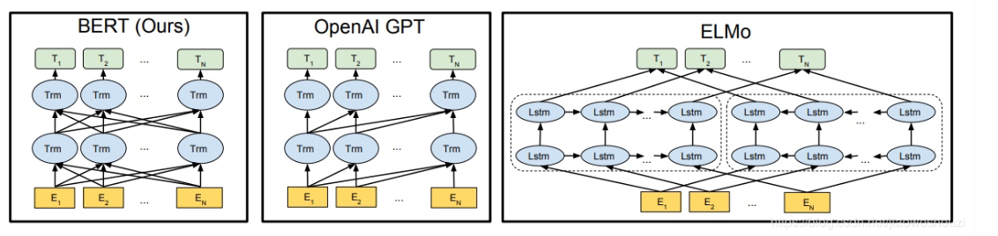
模型选择
LSTM
TextCNN
Bert
XLNet

Slide 25

谢谢，请指正！

